Slide 1
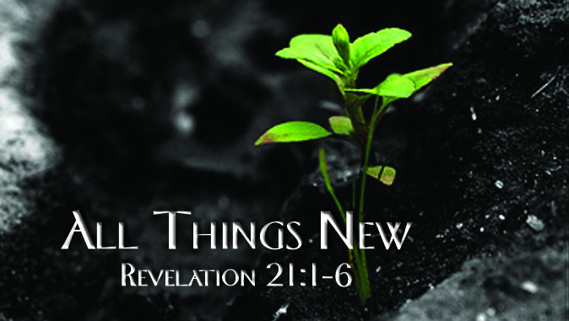
TODAS LAS COSAS NUEVAS
Apo 21:1-6

Slide 2
Introducción-Enseña Tres Cosas
Su Presencia Perpetua
El Destierro del dolor y la muerte
Hago todas las cosas nuevas
Los dos primeros conducen a esto
Nos concentraremos en este último
Esto no puede ser ignorado

Slide 3
Tememos a lo Nuevo
Sabemos con qué frecuencia lo nuevo es un error
Pero sabemos que las cosas a menudo necesitan ser cambiadas
Algunas de nuestras cosas necesitan ser quitadas, ya que son perjudiciales para los demás
Así, a menudo es un deber acoger el cambio
Pero si miramos la costumbre inmutable como la única cosa santa asi es el mundo
Piensan que el cambio trae más males de lo que cura
Es más fácil destruir que crear
Prefiero soportar algunas miserias que ser sumergido en una inundación de cambio encabezado donde no sabemos

Slide 4
Tres hombres felices de cambiar
El vértigo infantil de ver las cosas al revés
No se preocupan más por lo nuevo que por lo viejo
Aquellos que sienten que la vida les es tan dura o cruel que están seguros de que cualquier cambio será mejor
Otros no ven sino la esperanza de la humanidad en todo lo que rompe una costumbre establecida
Estos sienten que la larga permanencia en un estado conduce a la decadencia

Slide 5
Todas Las Cosas Nuevas
Destinado a declarar buenas noticias
Debe ser una buena noticia para aquellos que desean el cambio, pero una verdadera reprensión a aquellos que temen dejar lo viejo
No es un eco de nuestros propios corazones
Cambia esos deseos naturales y los purifica
No podemos traer sus palabras para satisfacer nuestras propias esperanzas y temores

Slide 6
¿Cuando fue escrito?
El templo había caído
Así que he aquí el tabernáculo de Dios está con los hombres
El cambio ocurrió pero todavía tenemos un Antiguo y Nuevo Testamento
Mateo 5: 17-18
No penséis que he venido para destruir la ley o los profetas: no he venido a destruir, sino a cumplir. (18) Porque de cierto os digo que hasta que el cielo y la tierra pasen, ni una J ni una tilde no pasarán de la ley, hasta que todo se cumpla.
1 Corintios 10: 6-11
Romanos 15: 4
Juan 5:39

Slide 7
Él siempre ha hecho las cosas nuevas
Él se sienta en inmutable majestad a través de todos los cambios aquí
Salmos 102: 24-27 KJV
Yo dije: Oh Dios mío, no me lleves en medio de mis días; Tus años son por todas las generaciones. (25) Tú has puesto los cimientos de la tierra, y los cielos son obra de tus manos. (26) Perecerán, pero tú perseverarás; todos ellos se envejecerán como un vestido; Como una vestidura los cambiarás, y serán cambiados. (27) Pero tú eres el mismo, y tus años no tendrán fin.

Slide 8
¿Estamos esperando la próxima vez?
¿Tememos el cambio como si perdiéramos todo lo que vivimos?
Tenemos poca fe en el Dios que hace todas las cosas nuevas
¿Estamos listos para un nuevo mundo como una novedad ya que estamos cansados de lo viejo?
No podemos entender las riquezas verdaderas
Debemos confiar en Él como pertenecientes a lo viejo y lo nuevo
Sus poderosas obras de antaño darán lugar a obras más poderosas mañana.
Sus actos pasados son el alimento que sostiene nuestra fe más grande
Toda nuestra historia pasada ha dejado su marca en nosotros
Oremos para que no nos haya dejado obstinados e indefensos contra los viejos hábitos
Prepara lo viejo para mejores usos
Colosenses 3: 9-11
2 Corintios 5: 116-17
Hebreos 8: 8-18

Slide 9
El hace

